Slide 1
Melodia
Feel the Rythm.

Slide 2

Agenda
Die Idee – 1
Das Projektteam - 2
Technische Umsetzung - 3
Aktueller Stand – 4
Design - 5
Live Demo - 6
Blick in die Zukunft - 7

Slide 3

Die Idee

Slide 4



Die Idee
Web-Anwendung – Spiel, um Songs zu erraten
Nutzer hört kurzen Ausschnitt → muss Titel erraten
Punkte- und Zeitbasiertes Spielsystem
Mit Leaderboard und hervorgehobenen Highscores

Slide 5
Das Projektteam

Slide 6

Das Projekteam
PL – Linus Wörndle
  Frontend und Backend
PTM - Christian Schallner
  Backend
PTM – Fabian Lampert
  Frontend

Slide 7
Technische Umsetzung

Slide 8




Technische Umsetzung
Tech-Stack:
  Frontend: Vue.js
  Backend: Express.js
  Datenbank: MongoDB
Ursprünglich geplant: Spotify API
Vorübergehende Lösung: lokale .mp3 Dateien eingebunden
Suche nach alternativer API

Slide 9
Aktueller Stand

Slide 10

Aktueller Stand
Grundidee teilweise umgesetzt
Spiel mittels lokalen Dateien funktioniert
UI-Design zu 90% fertig
Authentifizierung mit Sicherheitsfeatures

Slide 11
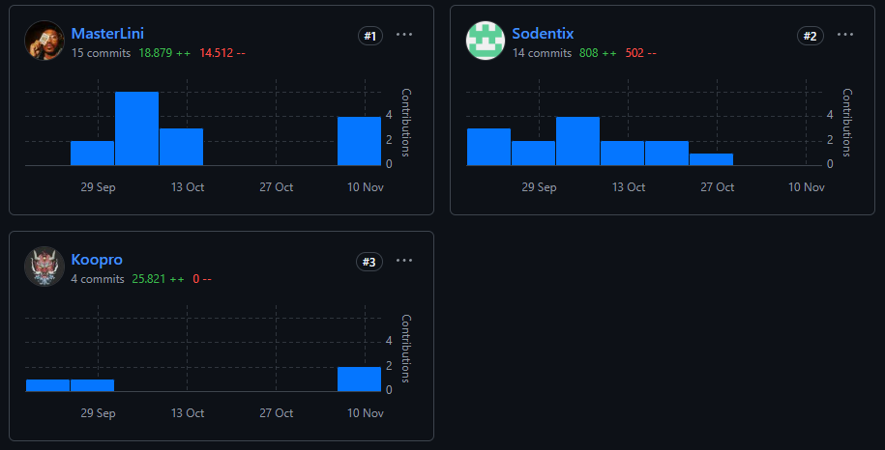

Slide 12
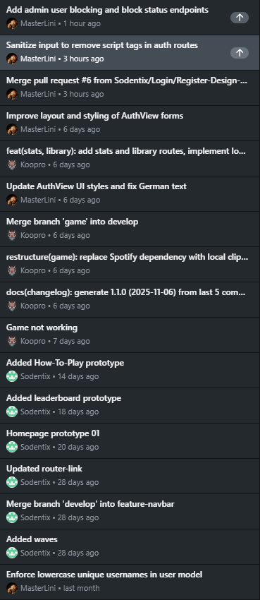
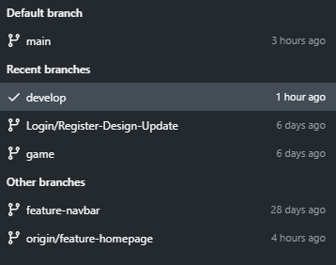

Slide 13
Das Design

Slide 14


Design
Benutzerfreundliche Oberfläche – Minimalistisch
Fokus: schnelle Navigation
Modernes, futuristisches Design
Christian hat kein Geschmack

Slide 15
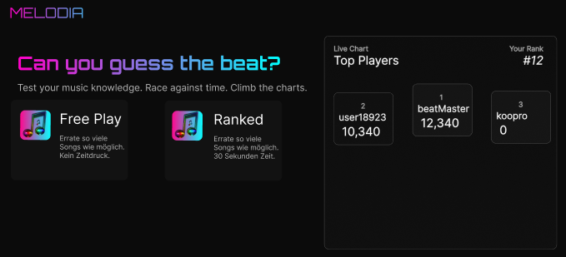
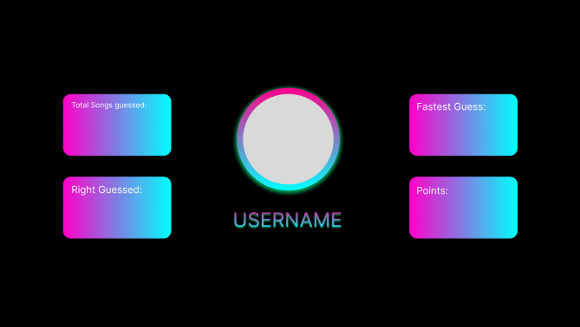
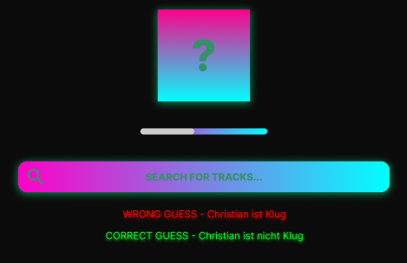

Slide 16
Live Demo

Slide 17
Blick in die Zukunft

Slide 18

Blick in die Zukunft
Alternative API für Musik einbinden
Falls keine Musik-API möglich ist: mehr lokale Songs einbinden
Leaderboard System
Songs nach Kategorien, Jahrzehnt, etc. gefiltert
Optional: User können selbst Songs hinzufügen
Optional: Multiplayer (mit Freunden spielen)

Slide 19
Vielen Dank

